Slide 1
Moj cool Laboratorij
OŠ Dore Pejačević Našice

Slide 2
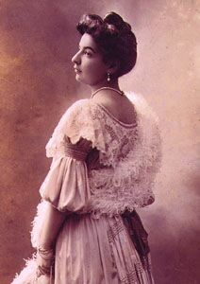
OŠ DORE PEJAČEVIĆ NAŠICE
Naša škola nosi ime prve
hrvatske skladateljice Dore
Pejačević
nastava se odvija u dvije školskE
zgrade;
u matičnoj školi i u Područnoj
školi Vukojevci.
ŠKOLU POHAĐA 589 učenikA.

Slide 3
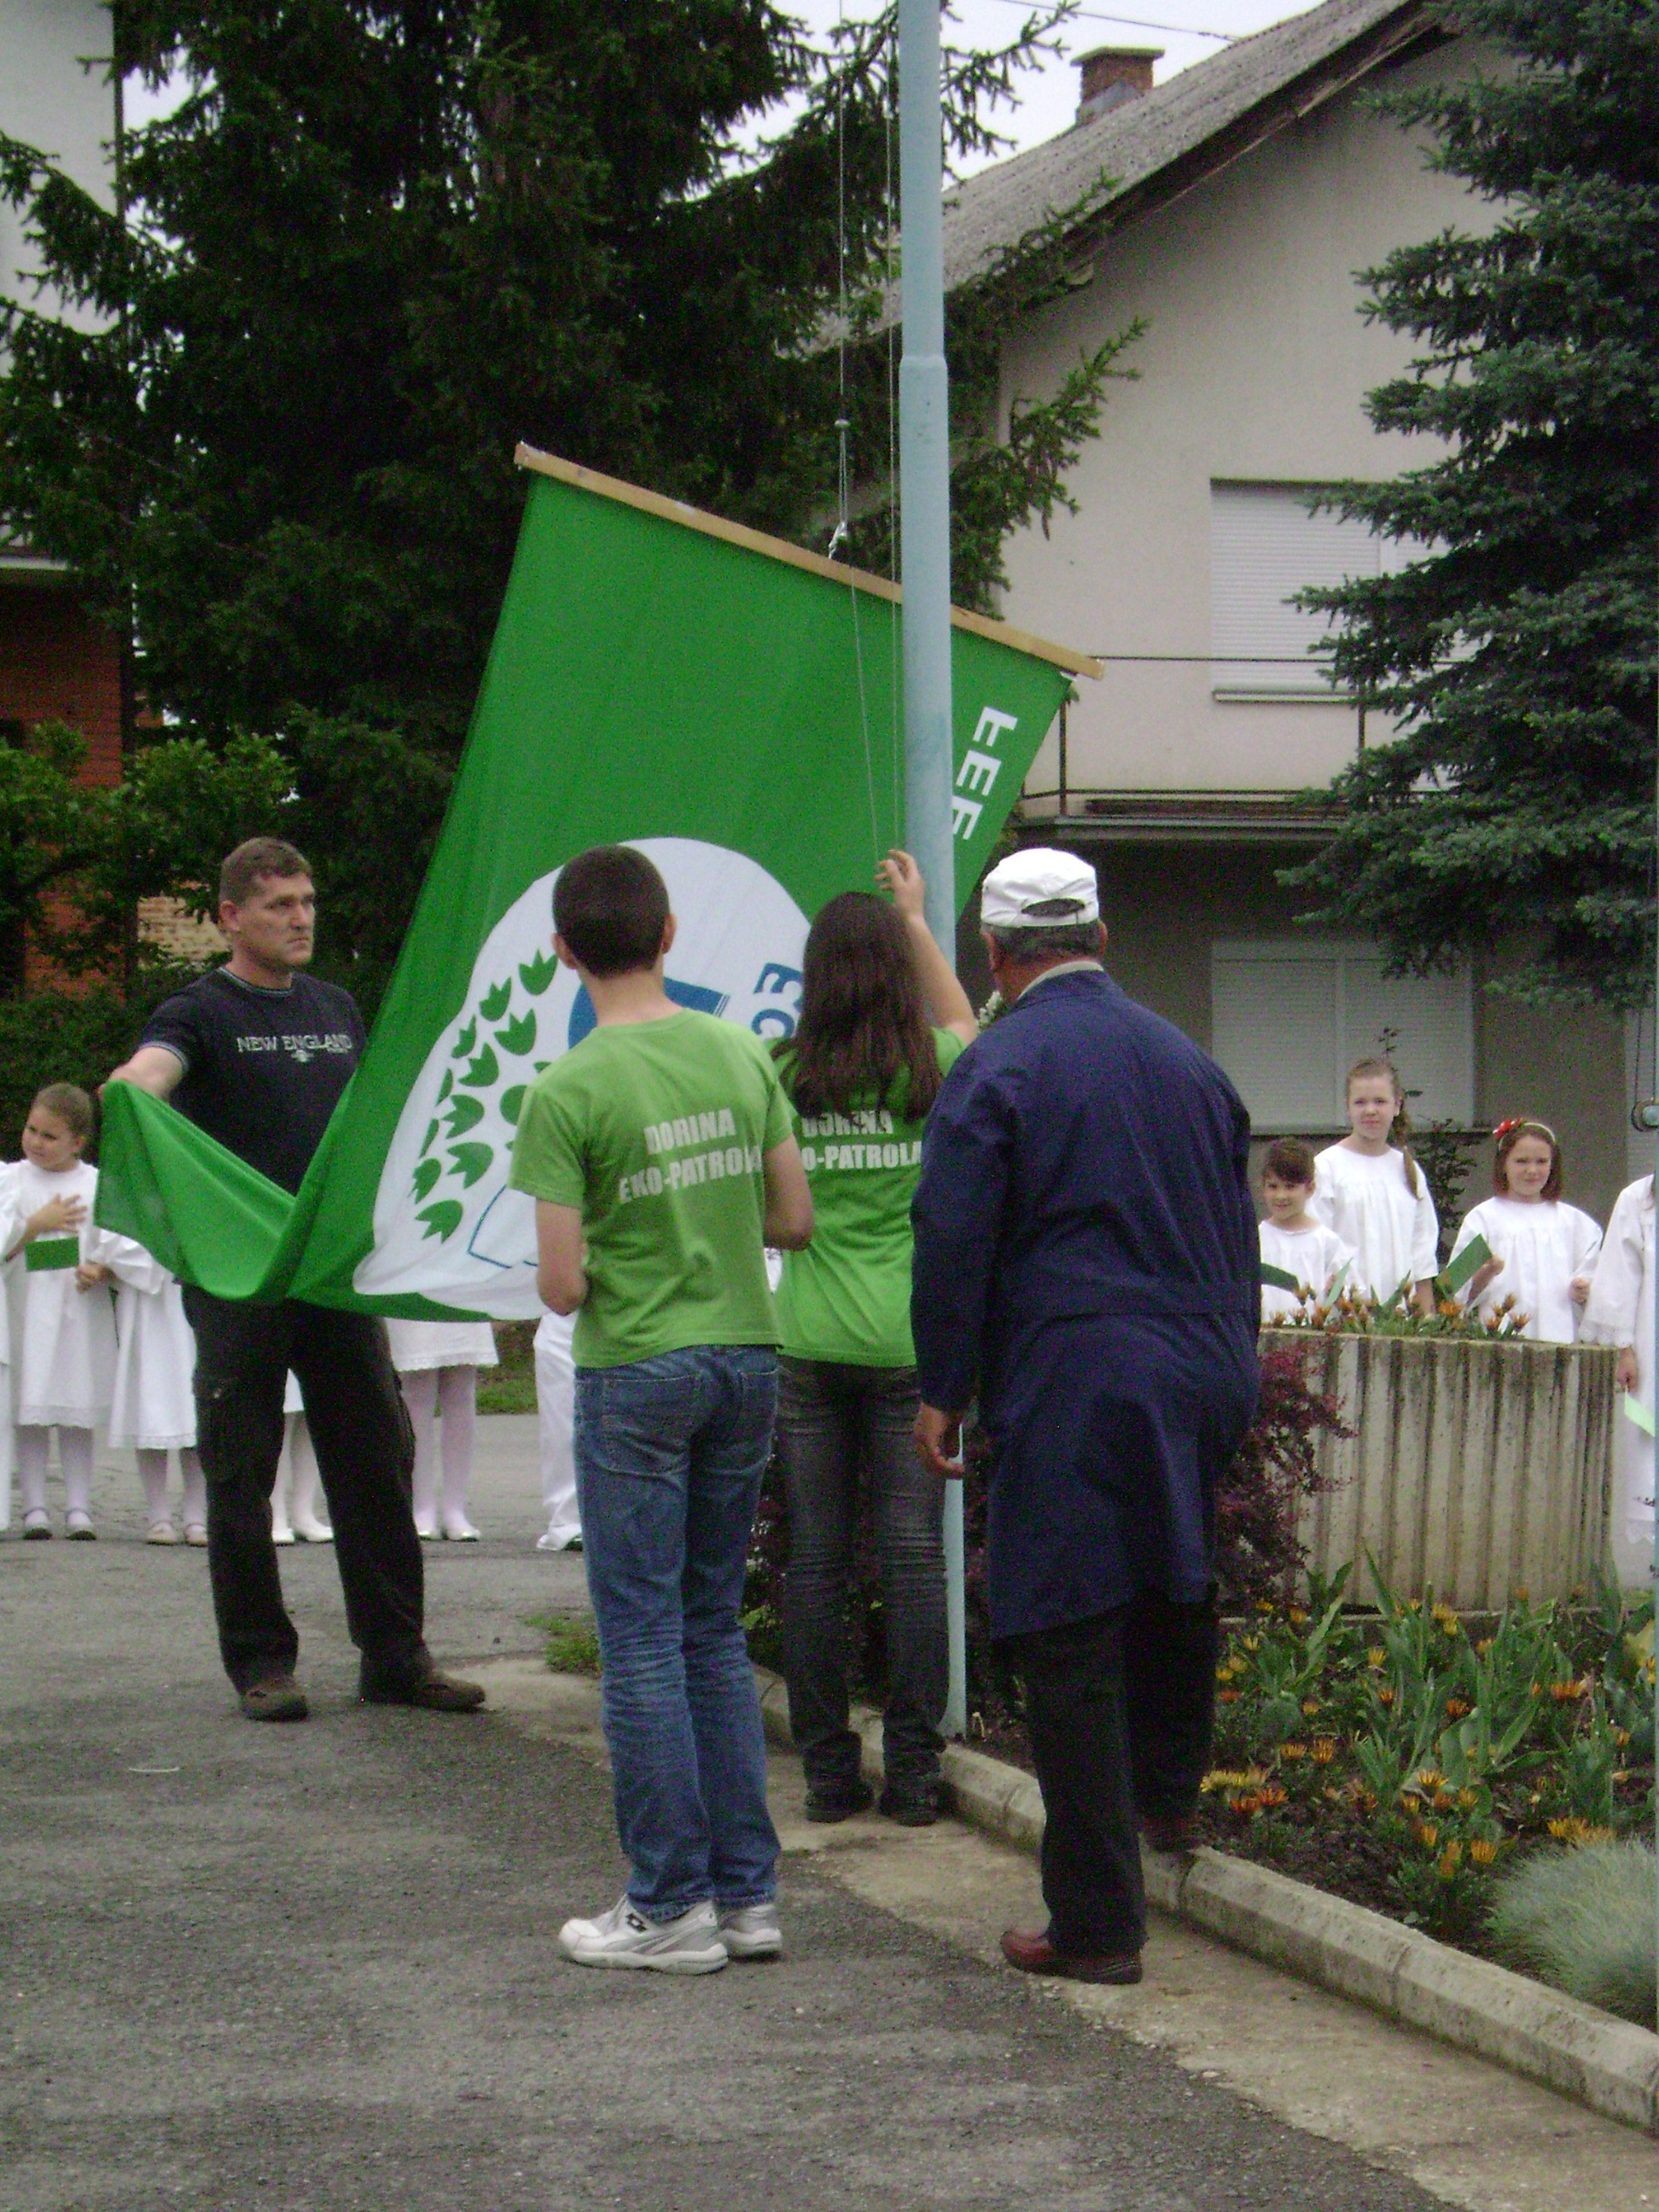
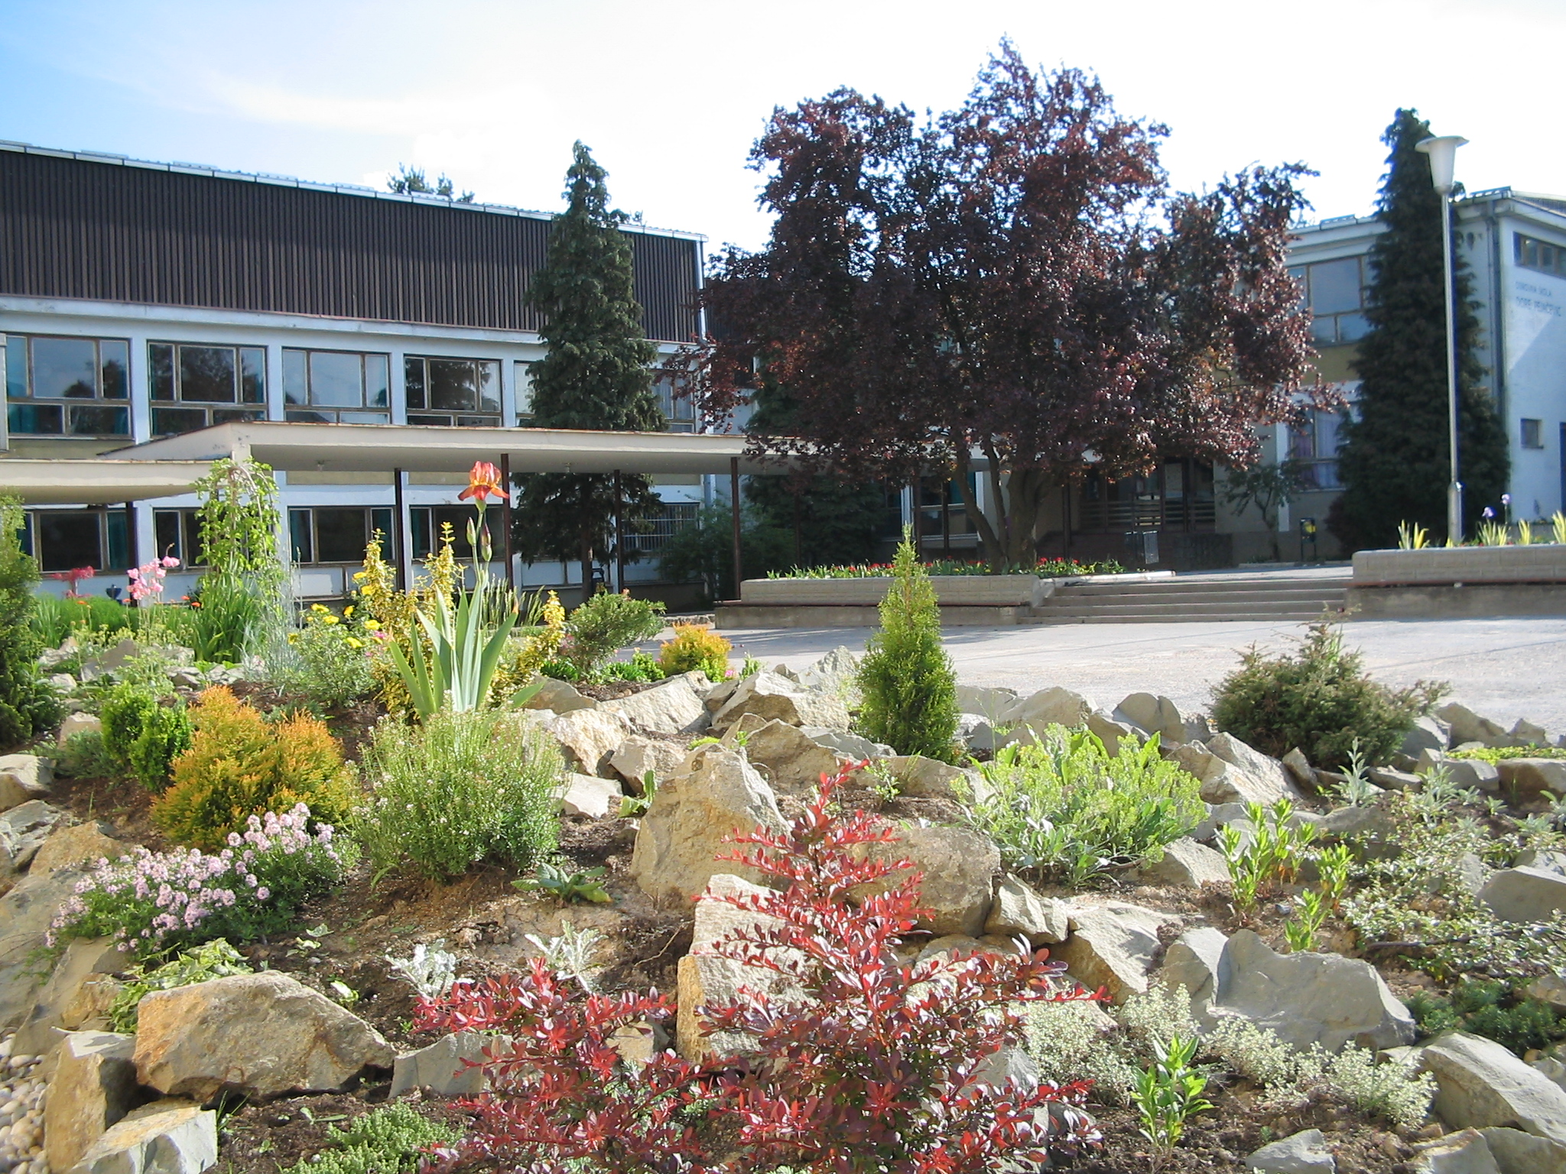
Već deset godina nosimo status Eko škole

Slide 4
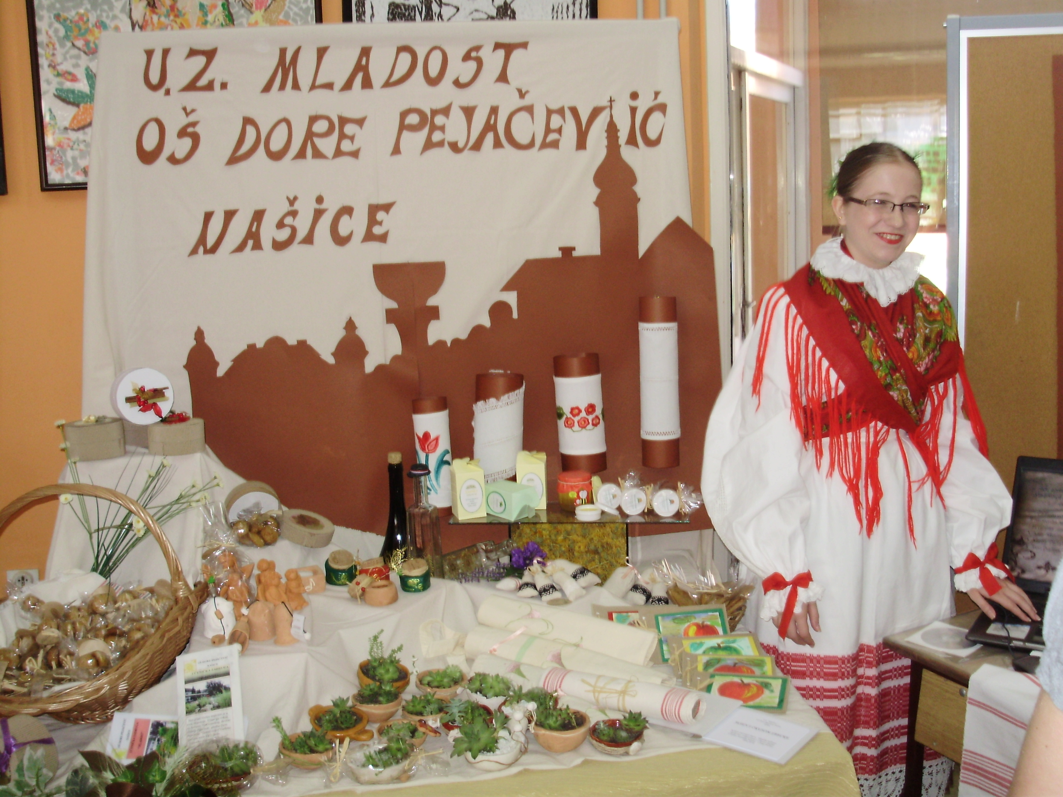
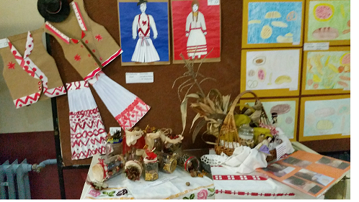
U školi djeluje i Učenička zadruga „Mladost“ koja pridonosi uspješnom radu i promociji škole.

Slide 5
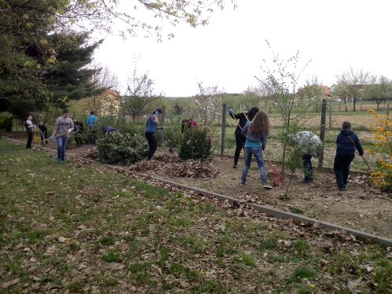
Učenička zadruga brine o uređenju okoliša
Školski vrt je veličine oko 1500 m2

Slide 6
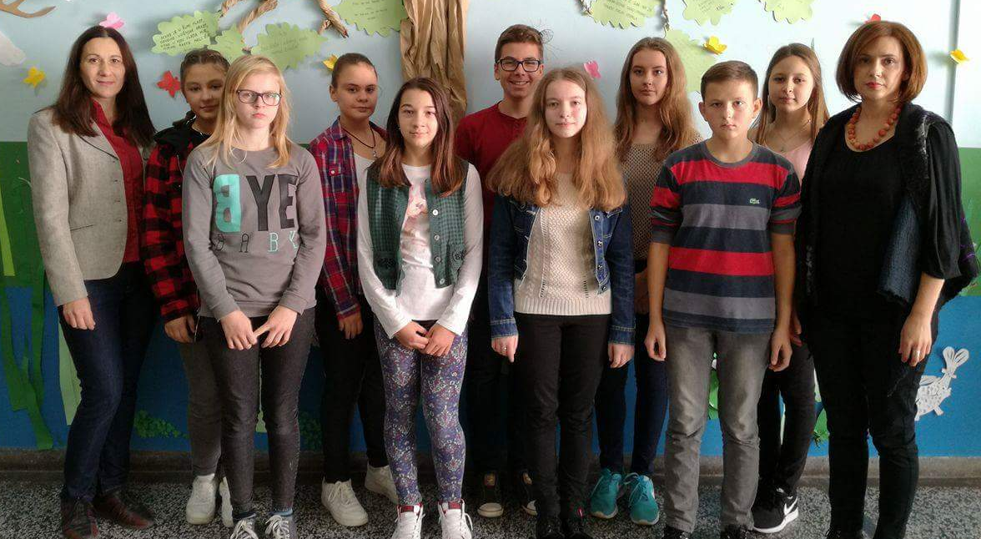
U PROJEKT SU UKLJUČENI UČENICI:
1. Marija Poljak, 7.b
2. Iva Mihalj, 7.b
3. Dorian Štrbo, 7.b
4. Roberto Šepčić, 7.b
5. Lara Lahner, 7.b
6. Mirela Turalija, 7.c
7. Pavle Ergović, 8.c
8. Nora Slivar, 8.a
9. Ida Raich, 8.a
10. Petra Guljaš, 8.a
Učiteljice:
Sandra Poljak, prof. matematike i informatike
Leopoldina Vitković, prof. biologije i kemije Mirjana Šutalo Vulić, prof. glazbene kulture

Slide 7
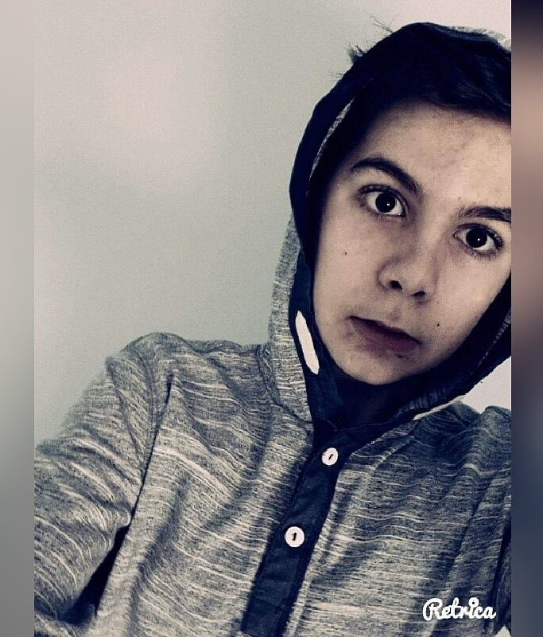
Pavle Ergović
Učenik sam 8.c razreda
Imam 14 godina
Moji hobiji su glazbena škola i Taekwandoo
Područja koja me zanimaju su: matematika,
biologija i kemija

Slide 8
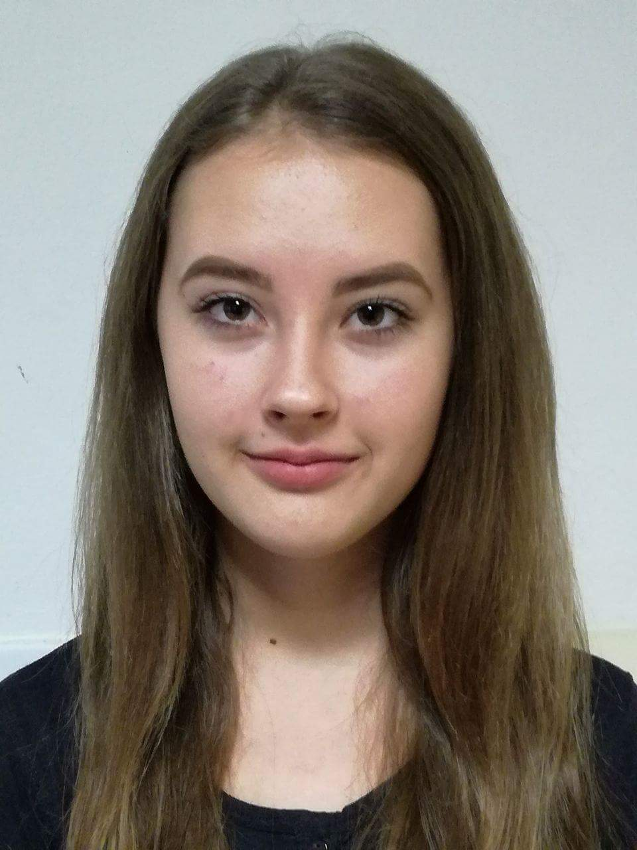
Ida Raich
Učenica sam 8.a razreda
Imam 14 godina
Moj hobi je učenje stranih jezika
Područja koja me zanimaju su: biologija,
engleski i fizika

Slide 9
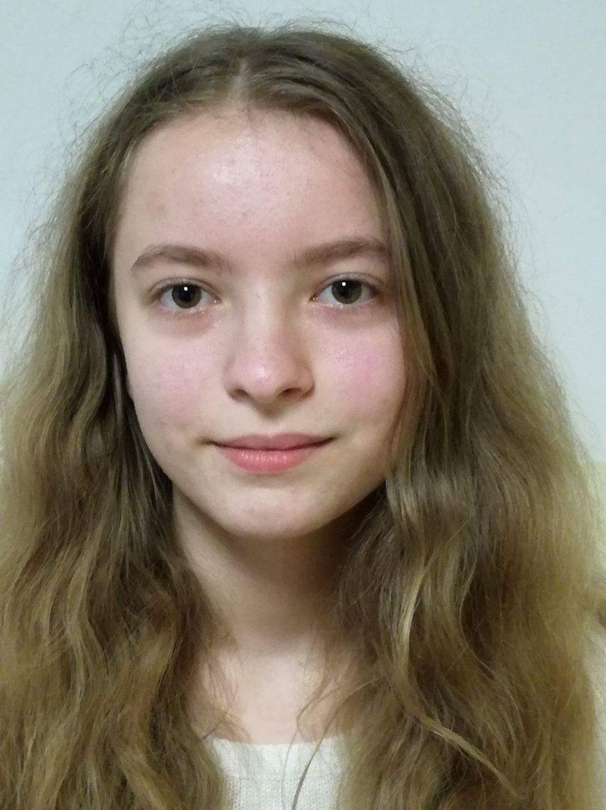
Nora Slivar
Učenica sam 8.a razreda
Imam 13 godina
Moji hobi je čitanje
Područja koja me zanimaju su: biologija,
hrvatski jezik i kemija

Slide 10
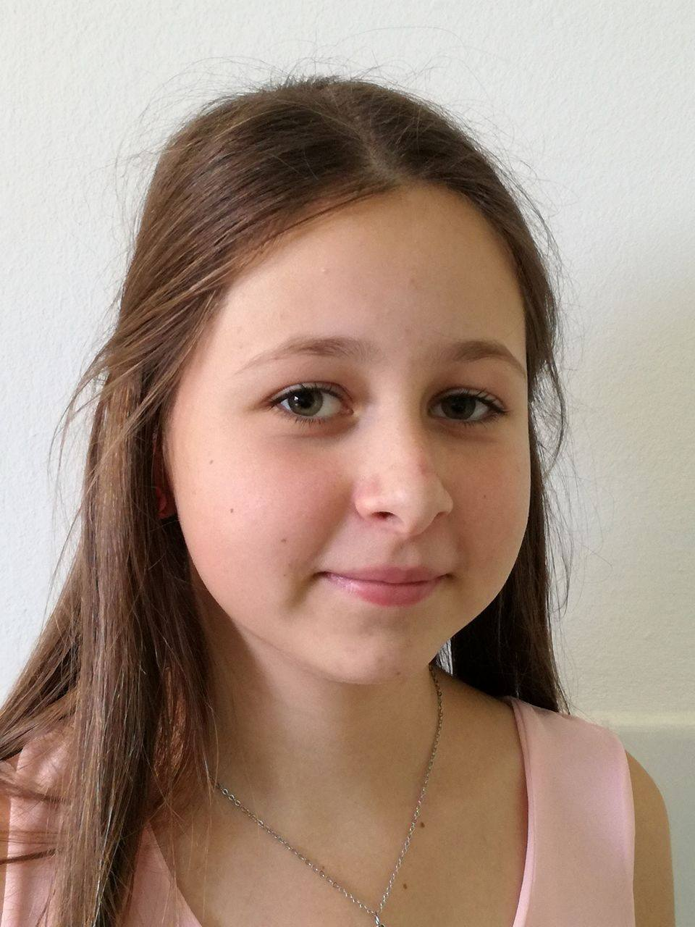
Petra Guljaš
Učenica sam 8.a razreda
Imam 13 godina
Moji hobiji su: crtanje, biciklijada
Područja koja me zanimaju su: biologija,
kemija, likovni, fizika

Slide 11
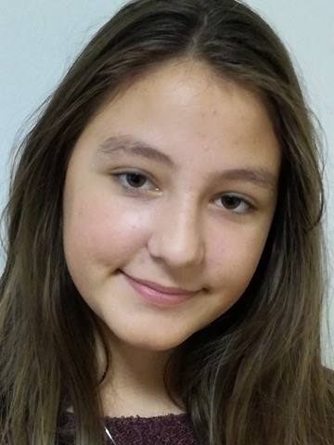
Mirela Turalija
Učenica sam 7.c razreda
Imam 13 godina
Moji hobiji su ples,
tenis i engleski jezik
Područja koja me zanimaju su: biologija,
kemija i jezici

Slide 12
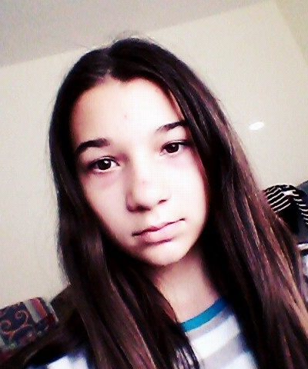
Marija Poljak
Učenica sam 7.b razreda
Imam 13 godina
Moji hobiji su: sviranje klavira, gimnastika
Područja koja me zanimaju su:
informatika,robotika, kemija,
biologija, matematika

Slide 13
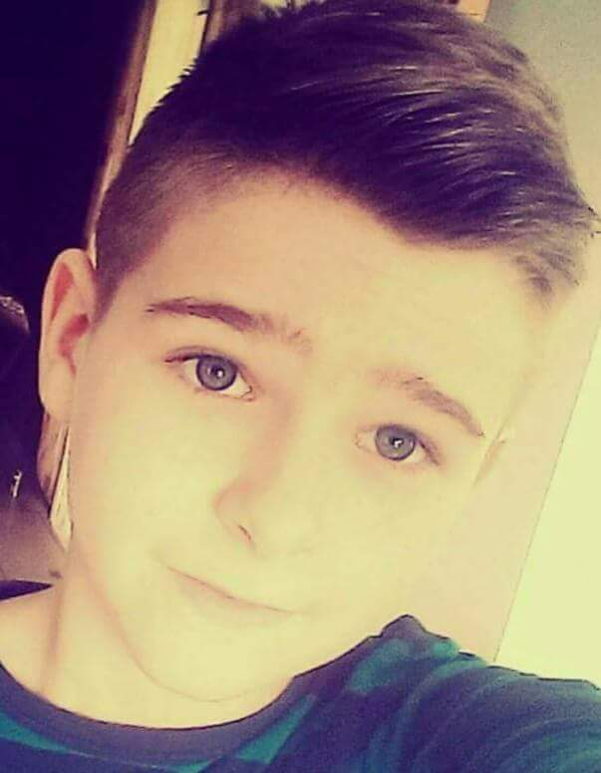
Dorian Štrbo
Učenik sam 7.b razreda
Imam 13 godina
Moji hobiji su karate i sviranje klavira
Područja koja me zanimaju su: informatika,
biologija i kemija

Slide 14
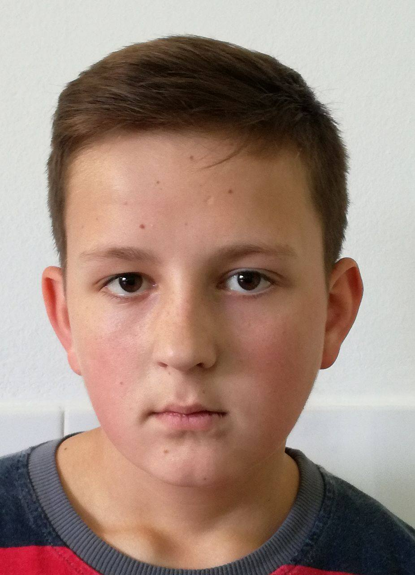
Roberto Šepčić
Učenik sam 7.b razreda
Imam 13 godina
Moji hobiji su nogomet i robotika
Područja koja me zanimaju su: biologija i
informatika

Slide 15
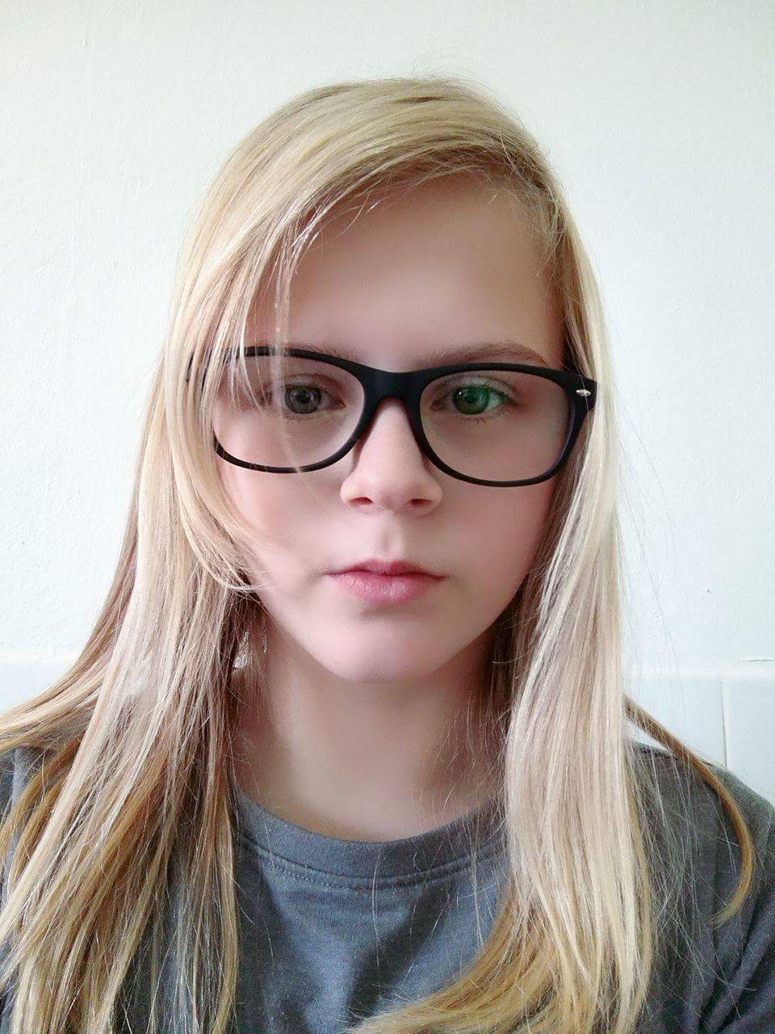
Lara Lahner
Učenica sam 7.b razreda
Imam 13 godina
Moji hobiji su sviranje sintisajzera i odbojka
Područja koja me zanimaju su biologija i
kemija

Slide 16
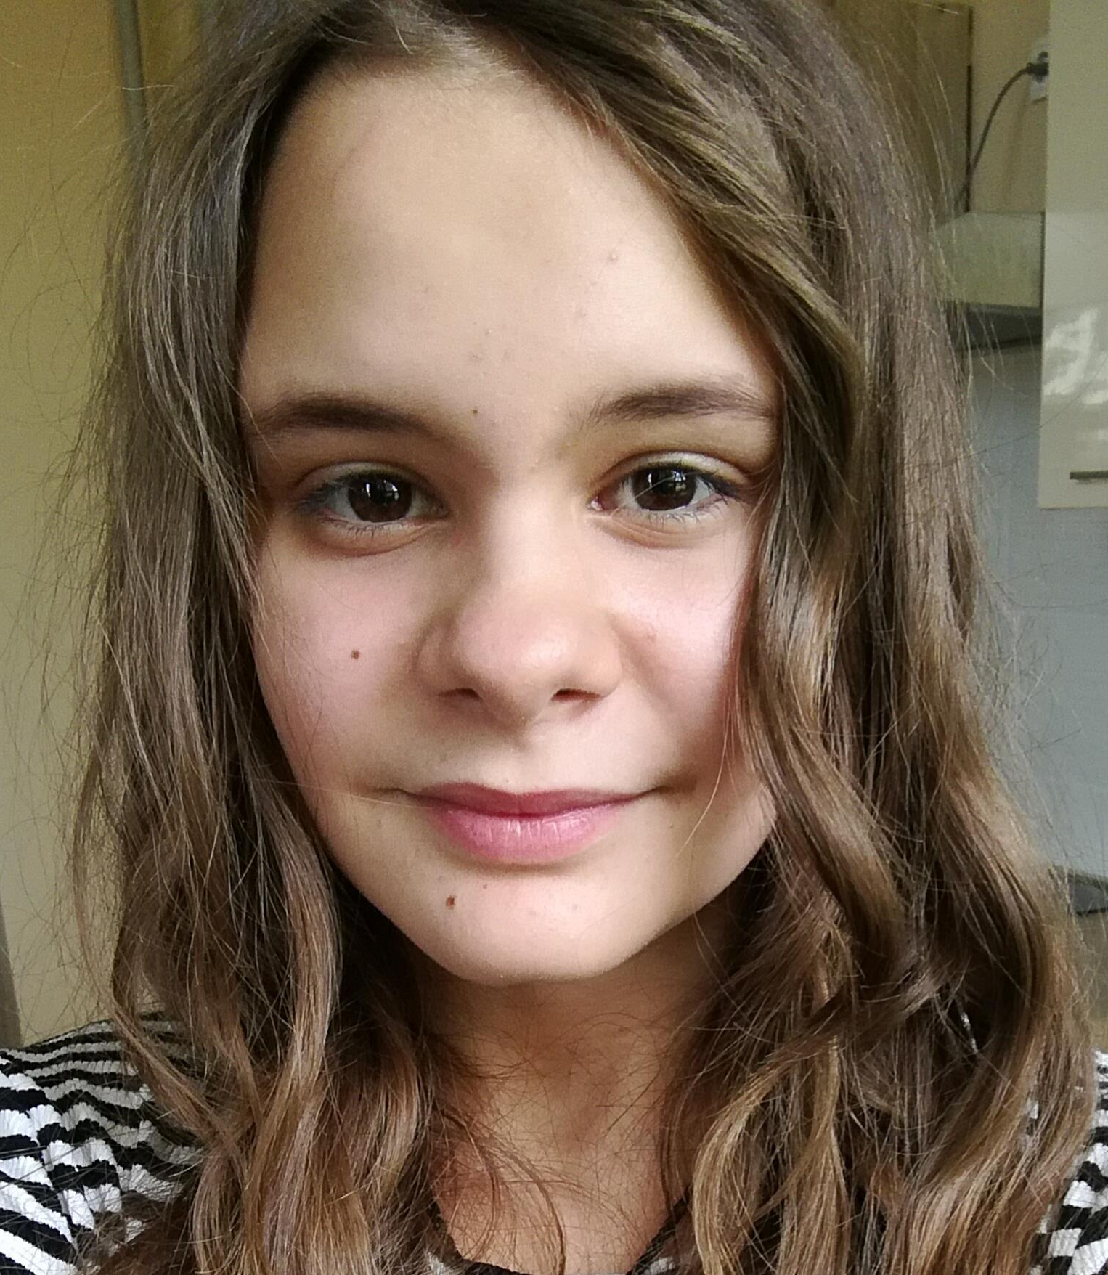
Iva Mihalj
Učenica sam 7.b razreda
Imam 13 godina
Moji hobiji su sviranje klavira i odbojka
Područja koja me zanimaju su biologija
i fizika

Slide 17
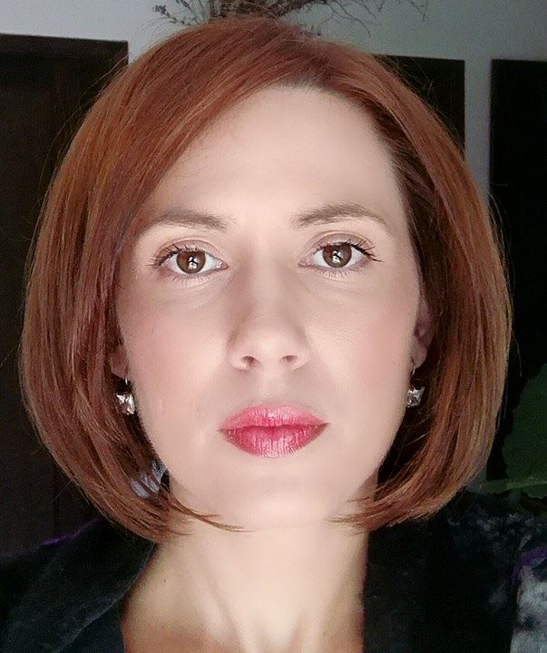
Leopoldina Vitković, prof.
Profesorica sam biologije i kemije
Imam 36 godina
Moji hobiji su uzgajanje orhideja
i sukulenata te akvaristika
Područja koja me zanimaju su: biologija,
kemija, ekologija i geobotanika

Slide 18
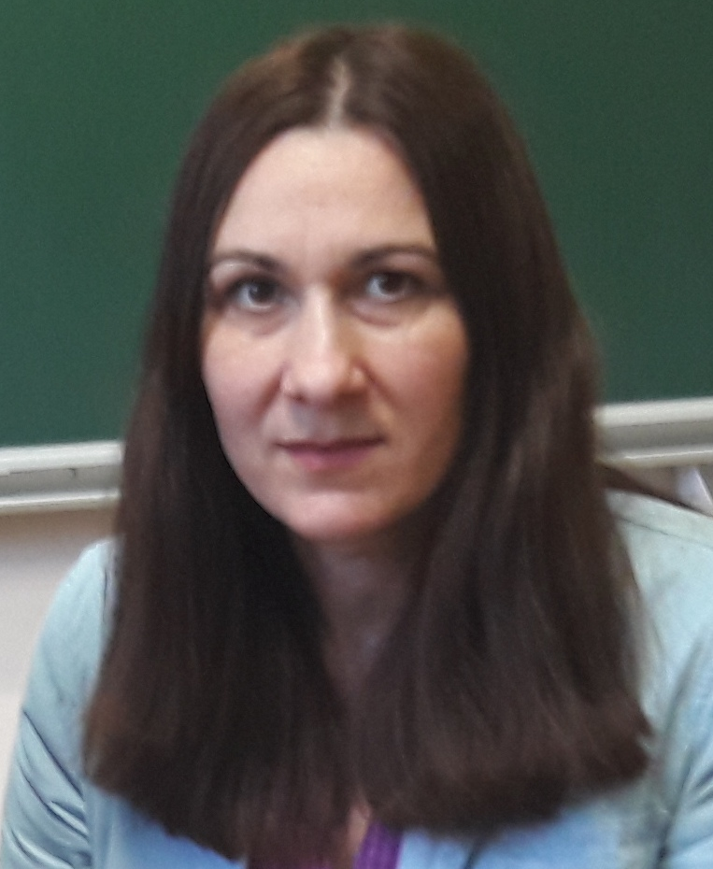
Sandra Poljak, prof.
Profesorica sam matematike i informatike
Imam 43 godine
Moji hobiji su vrtlarenje I robotika
Područja koja me zanimaju su matematika,
informatika, automatika, robotika, programiranje

Slide 19
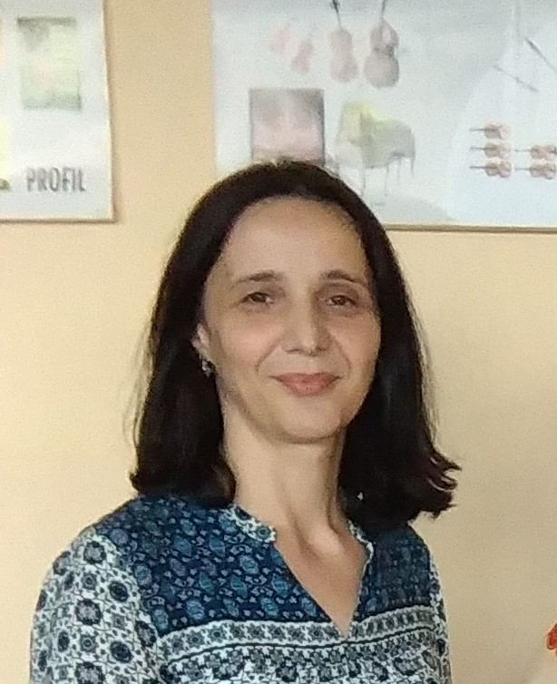
Mirjana Šutalo Vulić, prof.
Profesorica sam glazbene kulture
Imam 44 godine
Moji hobiji su ples I čitanje
Područja koja me zanimaju su glazbena kultura I suradnja na interdisciplinarnim projektima

